Slide 1


מתודולוגיות פיתוח
תרגול מס' 4
הנדסת תוכנה
סמסטר א תש"פ

Slide 2
שלבי הנדסת תוכנה
V
יזום
בחירת מתודולוגיית פיתוח
דרישות
תכנון
מימוש
בדיקות
תחזוקה
V
V

Slide 3
מתודולוגיות פיתוח
בהנדסת תוכנה, מתודולוגיית פיתוח תוכנה היא סט מוסכם של עקרונות, תהליכים, פרקטיקות וכלים על פיהם מפותחות ומתוחזקות מערכות תוכנה.

Slide 4
סוגי מתודולוגיות פיתוח
ללא תהליך – קודד ותקן
מתוכנן – מפל המים
איטרטיבי\אינקרמנטלי – ספיראלי
מסתגל - Scrum ,Agile , XP
NEXT?

Slide 5
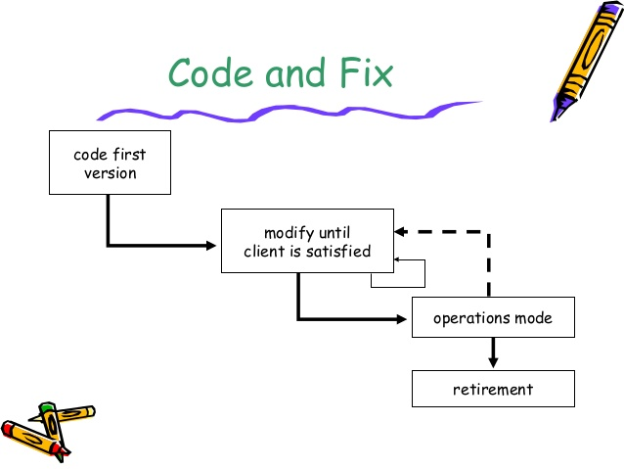
Code and Fix
מתודולוגיה זו שמה דגש רב על המהירות שבה נעשים שינויים ותיקונים למערכת התוכנה, תוך התעלמות מודעת מנושאי התחזוקתיות והאיכות הפנימית של התוכנה.
ניסיון להבין את הבעיה דרך בניית פתרון בגישה של ניסוי וטעייה.
מתודולוגיה זו מאפשרת הוספה מהירה של פונקציונאליות חדשה למערכת. יתרונות: פיתוח מהיר, שינוי לפי דרישת הלקוח חסרונות: תהליך בלתי מתוכנן – יודעים מתי מתחילים, אך לא יודעים מתי זה יסתיים, נבנה "טלאי על טלאי" קשה לתחזוקה.

Slide 6
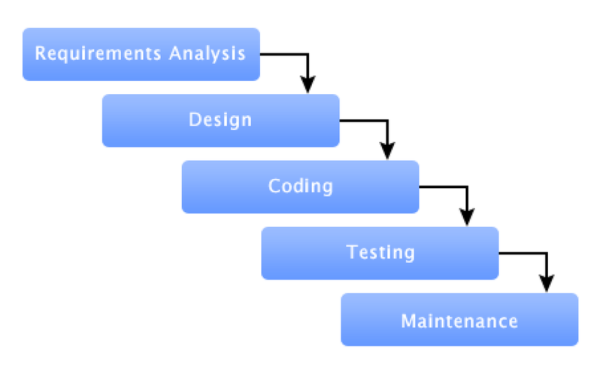
מפל המים
מחזור פיתוח אחד.
פורמליזציה נרחבת ומוקדמת של הדרישות והמפרטים. פעמים רבות, עד כדי שליש או מחצית מזמן הפיתוח מוקדש להפקה של מסמכים ותיעוד ולא לכתיבת קוד.
דגש רב על עיצוב מוקדם של התוכנה, לפני התכנות בפועל, מתוך ניסיון לצפות שינויים עתידיים בדרישות. יתרונות: תהליך מתועד היטב, אחזקה קלה יותר. חסרונות: אימות הניתוח והתכן יכול להיעשות אך ורק באמצעות התיעוד.

Slide 7
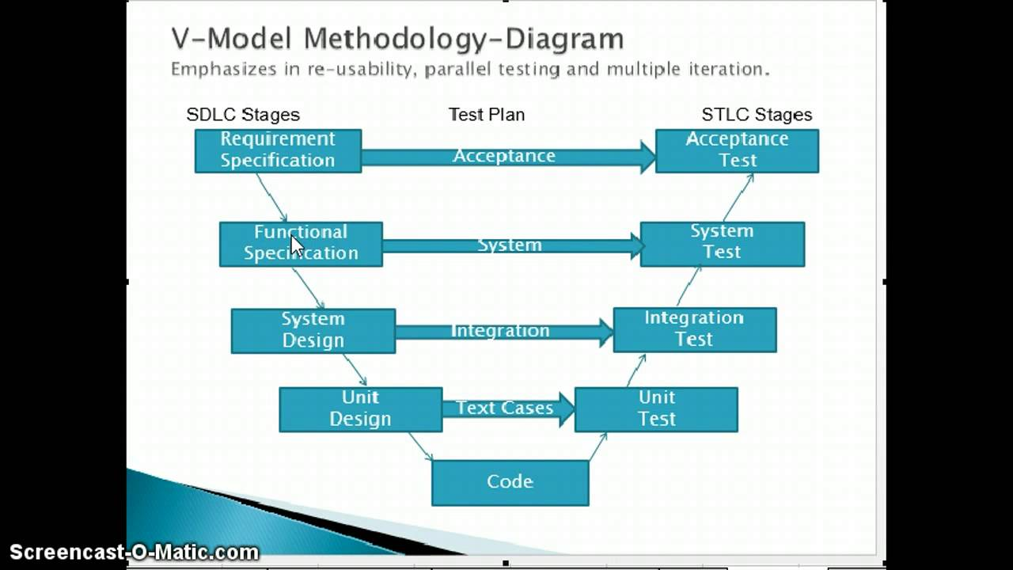
מודל V
מדגיש קשר הדוק בין רמת ההגדרה והפירוט לבין רמת המימוש והבדיקה
מגדיר 4 רמות פיתוח כאשר ולכל רמה בדיקות מתאימות:
בדיקת יחידה – כדי להיפטר מבאגים בקוד.
בדיקות אינטגרציה – לוודא כי היחידות שנוצרו באופן עצמאי מתקשרות.
בדיקות מערכת - מבטיחה כי הציפיות של הלקוח מהיישום מתקיימות.
בדיקות קבלת משתמשים - מוודא שמערכת שהועברה עומדת בדרישת המשתמש והמערכת מוכנה. יתרונות: חסכון בכסף ובמשאבים עקב תחילת תהליך הבדיקות בשלב מוקדם של הפרויקט, כיסוי מקסימלי של בדיקות. חסרונות: התארכות זמן הפיתוח, חוסר ודאות, סיכון גבוה, אין גמישות לשינויים במהלך הסבב.

Slide 8
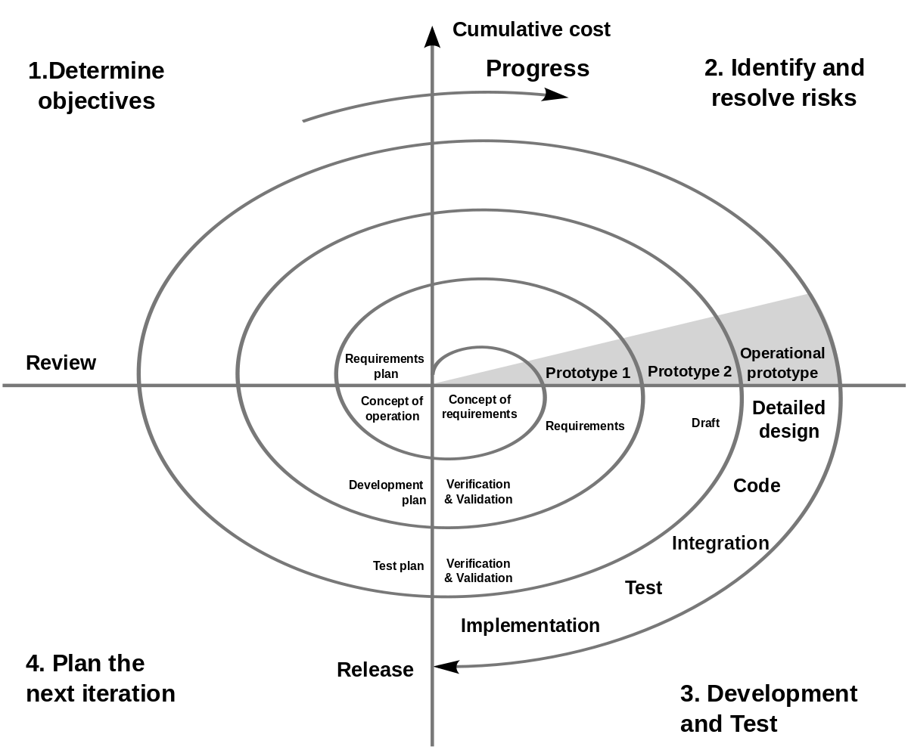
מודל ספירלי
פיתוח המערכת בגישה הספירלית אינו נעשה בבת אחת אלא בכמה סבבים.
כל סבב יכול להימשך חודשים רבים (בין שישה חודשים לשנתיים) ונחלק לארבעה שלבים:
הגדרת מטרות, חלופות ואילוצים
ניתוח חלופות, זיהוי סיכונים ומציאת פתרונות
פיתוח והטמעה (שחרור גרסא)
תכנון הסבב הבא יתרונות: גישה זו שמה דגש בניתוח הסיכונים שקיימים בתהליך הפיתוח, הן טכנולוגיים והן ניהוליים. הפיתוח מתחיל מוקדם בתהליך. חסרונות: מתאים לפרויקטים גדולים (עלות הניתוח גבוהה), הצלחת הפרויקט תלויה בעיקר בשלב ניתוח הסיכונים. לא מתאים לפרויקטים קטנים.

Slide 9
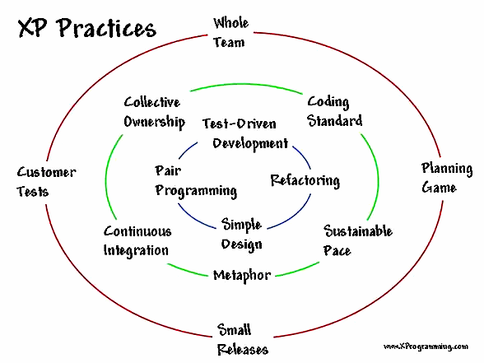
XP – Extreme Programming
XP מפרטת שורה של טכניקות בתחום התכנות, מערכות המפותחות לפיה גמישות מאוד לשינויים, וניתן להרחיבן בקלות ובאופן בטוח. כדי להשיג גמישות זו, XP משתמשת בפרקטיקות הבאות:
Pair Programming - יושבים מול מחשב אחד זוג מתכנתים. אחד מחזיק במקלדת ובעכבר ומכונה 'הנהג'. הוא מבצע בפועל את עבודת התכנות. השני, המכונה 'הנווט', עוקב אחר הנהג, מייעץ לו לגבי דרך העבודה, ובעיקר אחראי על איתור תקלות בקוד (תחביריות, לוגיות וכו').
Simple Design- ההנחה היא שהתוכנה הטובה ביותר היא זו שעומדת בכל הדרישות, אין בה קוד כפול, הקוד שלה מובן למתכנתים ויש בה המינימום הנדרש של מחלקות ושיטות, ולא זאת המתוחכמת ביותר, המופשטת ביותר וזו המתוכננת לשנים רבות.
Refactoring - משמעו שיפור קוד קיים על ידי שימוש בטכניקות שנועדו לשפר את המבנה הפנימי של הקוד מבלי לשנות את ההתנהגות החיצונית שלו.
TDD – בדיקת יחידה נכתבת בטרם נכתב הקוד אותו היא בודקת

Slide 10
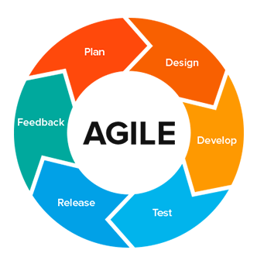
Agile – זריז וגמיש
פיתוח בסביבת אג'יל, משמעותו שימת דגש מיוחד על ניהול פרויקט פיתוח תוכנה, באופן שיאפשר יכולת תגובה מתמדת לשינוי, יעילות, זריזות ואיכות התוכנה הן מבחינת המענה שניתן לצרכי הלקוח והן מבחינת העדר תקלות ושגיאות תוכנה (באגים).
הגישה גורסת כי אי אפשר להגדיר או לחזות מראש את כל הצרכים של תוכנה לפני תהליך הפיתוח בפועל.
הגישה מתאימה בעיקר לפרויקטים בהם ישנה חוסר ודאות לגבי המוצר הסופי, מאחר והיא משלבת תהליכי למידה ושיפור מתמידים, בד בבד עם התקדמות הפרויקט.

Slide 11
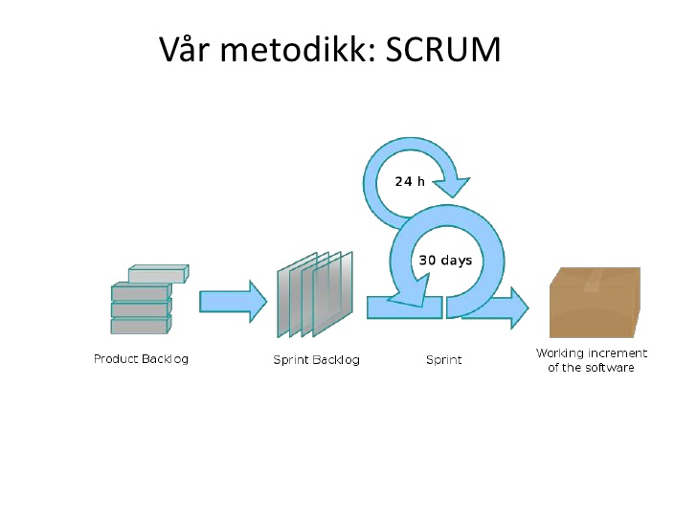
SCRUM
סקראם היא מתודולוגית פיתוח תוכנה המיישמת עקרונות של ייצור אגילי בעולם התוכנה
בסקראם עובדים במחזורים (נקראים ״ספרינטים״) קצרים: שבועיים עד חמישה.
בסקראם מחליפים את המסמכים ברשימות מתומצתות (״backlog״) והרבה פגישות / עבודה פנים מול פנים של האנשים המעורבים. התקשורת היא ישירה, תדירה ודינמית – ולא באמצעות ניירת.
סקראם מגדיר מספר גדול של ישיבות שיש לקיים, כגון “Daily Stand-up”, “Sprint Planning”,
בסקראם יש דגש על השגת יעילות. הדרך היעילה ביותר להשיג זאת היא להפעיל שיטות לזיהוי פ׳יצרים שלא באמת זקוקים להם – ולבטלם.
סקראם מסירה סמכויות ואחריויות מהמנהלים ומטילה אותם על אנשי הצוות.
בסוף כל ספרינט, יש פגישה יזומה של “הפקת לקחים” על מנת לאפשר שיפורים בתהליך, שללא תשומת הלב הנוספת, לא היו מתקיימים.

Slide 12
בחירת מתודולוגיה
כדי לבחור מתודולוגיה יש להתחשב בגורמים הבאים:
הארגון- מטרות, אילוצים, תשתיות
ההנהלה- פתיחות, הבנה מקצועית, רצון לשינויים
העובדים- הכשרה מקצועית, יחסי אנוש, פתיחות
המוצר- מורכבות, ייחודיות, האם הדרישות ידועות

Slide 13
מתודולוגיות פיתוח – שאלת מבחן
מה ניתן להגיד על המודל האיטרטיבי ומודל מפל המים?
בחרו בתשובה הנכונה ביותר (4 נק)
1. כל איטרציה היא למעשה מפל מים
2. כל שלב במפל המים יש לבצע כאיטרציה
3. התהליך הוא שונה אך התוצרים למעשה זהים
4. תהליך הפיתוח שונה אך סבבי הבדיקות

Slide 14
מתודולוגיות פיתוח – שאלת מבחן
חברת תוכנה מפתחת מוצרי תוכנה עבור לקוחותיה.
כל המוצרים מבוססים על מוצר בסיסי. כאשר מגיע לקוח חדש לחברה מציגים לו את המוצר הבסיסי וביחד איתו כותבים את מפרט הדרישות להתאמת המוצר לצרכיו הספציפיים. פיתוח מוצר הבסיס הינו באחריות צוות בסיס אחד בחברה, ובכל פרויקט נמצא צוות פיתוח ייעודי להתאמת המוצר. חלק מהפיצרים שנוספו לצרכי התאמות נכנסים, עם הזמן, למוצר הבסיסי.
לפי תיאור זה, מהו מודל העבודה לפיו מפותחים מוצרי החברה? (4 נק)
Code and fix
מודל ספירלי
מודל V
Extreme Programming

Slide 15
מתודולוגיות פיתוח – שאלת מבחן
שאלה 4-מודל עבודה ועבודת צוות(מצורפת תמונה בעמודים המצורפים):
א. מה שמו של המודל המתואר?(4 נקודות)
ב. תאר/תארי את תהליך העבודה בבניית תוכנה המתואר במודל זה?(5 נקודות)
ג. תאר/תארי לפחות 3 צדדים חיוביים ולפחות 3 צדדים שליליים לצורת עבודה זו(6 נקודות)
תשובה: מודל /waterfalמפל המים
תשובה: פיתוח בשלבים בצורה לינארית, כל שלב לפני הבא בתור. יש את שלב ניתוח הדרישות, עיצוב, קידוד, בחינה ותחזוקה.
חיובי | שלילי
גרסא עובדת מיוצרת בשלב מאוחר
סיכון גבוה וחוסר בטחון
לא מתאים למבנים מתוחכמים
לא טוב לפרויקטים דינמיים לאורך זמן
קשה למדוד התקדמות בתוך השלבים
אין שינויים תוך כדי מעגל עבודה
קל ופשוט להבנה/לשימוש
קל לניהול לאור נוקשות השלבים
השלבים ברורים
קל לבצע פעולות
התהליך והתוצאות מתועדים היטב

Slide 16
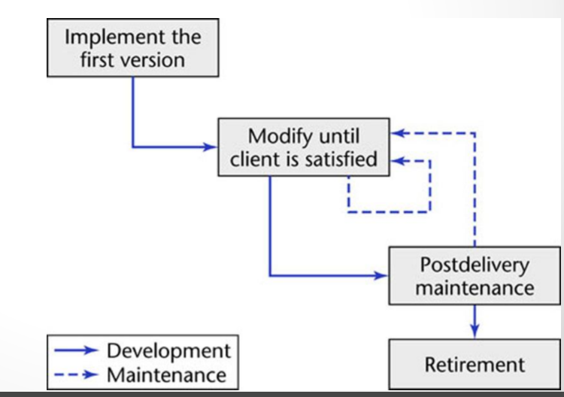
מתודולוגיות פיתוח – שאלת מבחן
שאלה 4-מודל עבודה ועבודת צוות(מצורפת תמונה בדפים המצורפים):
א. מה שמו של המודל המתואר?(4 נקודות)
ב. תאר/תארי את תהליך העבודה בבניית תוכנה המתואר במודל זה?(5 נקודות)
ג. תאר/תארי לפחות 3 צדדים חיוביים ולפחות 3 צדדים שליליים לצורת עבודה זו(6 נקודות)
תשובה: code and fix
תשובה: אין מבנה לקוד, אין התאמות מיוחדות, אין עיצוב. זהו מודל 'קאובוי'. המפתחים זורקים קוד יחד. ישנו פיתוח ראשוני, ותיקונים מהלקוח. הניהול הוא עד שחרור הגרסא.
חיובי | שלילי
בעל סיכון גבוה
לא מתאים למבנים מתוחכמים
תחזוקה גרועה לפרויקטים ארוכי טווח
קל לפיתוח
מהיר
קל לניהול
גמיש

Slide 17
מתודולוגיות פיתוח – שאלת מבחן
שאלה 3 (10 נק')
מה מהמשפטים הבאים מתאים לשיטת העבודה האג'ילית?
סמנו מתאים/ לא מתאים
לא מתאים | מתאים | לא מתאים
 |  | 1. יש ליצור תשתית רחבה במערכת המתאימה לשינויים עתידיים
 |  | 2. קוד טוב, מסודר ויעיל הוא המדד העיקרי להתקדמות בפיתוח
 |  | 3. שלב העיצוב יבוצע ע"י צוות הפיתוח
 |  | 4. העדיפות העליונה היא לשחרר ללקוח גרסא עובדת כמה שיותר מוקדם
V
V
V
V

